Slide 1

Средства и технологии обработки числовой информации. Электронные таблицы
Выполнил:
студент 1 курса группы 113
специальность 31.02.01 Лечебное дело
Босых Марина Денисовна
Проверил:
преподаватель Игай Светлана Юрьевна

Slide 2
ВведениЕ
В современном мире обработка числовой информации является неотъемлемой частью профессиональной и повседневной деятельности. Для эффективного решения задач, связанных с вычислениями, анализом данных и моделированием различных процессов, используются специализированные инструменты и технологии.
Цель реферата:
Изучить средства и технологии обработки числовой информации.
Определить основные понятия электронной таблицы.
Проанализировать работу ячейки.
Задачи реферата:
Исследовать средства и технологии обработки числовой информации.
Раскрыть понятия электронной таблицы.
Определить как работает ячейка

Slide 3
1.СРЕДСТВА И ТЕХНОЛОГИИ ОБРАБОТКИ ЧИСЛОВОЙ ИНФОРМАЦИИ

Slide 4
Средства и технологии обработки числовой информации включают в себя различные инструменты и программы, позволяющие работать с числами и проводить вычисления. Одним из наиболее популярных инструментов являются электронные таблицы, такие как Microsoft Excel, Google Sheets и другие.

Slide 5

1.2 Аппаратные средства
Числовая информация вводится пользователями в основном с помощью клавиатуры и выводится на принтер. Специализированные аппаратные средства для работы с числовыми данными существуют, но их применение, как правило, ограничено узкоспециализированными автоматизированными измерительными системами.

Slide 6

1.3 Программные средства
К программным средствам ввода и обработки числовой информации относятся в основном:
- электронные таблицы;
- пакеты статистической обработки данных;
- специализированные математические пакеты прикладных программ.

Slide 7
2.ОСНОВНЫЕ ПОНЯТИЯ ЭЛЕКТРОННОЙ ТАБЛИЦЫ И
ДАННЫХ

Slide 8
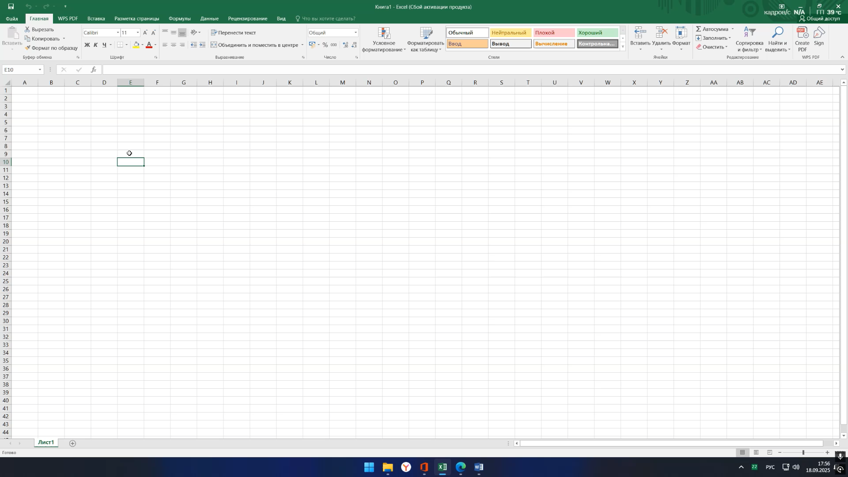
Innovative solutions

Slide 9
2.2 Область Применения
Применение таблиц в науке:
Структурирование данных:
Выявление закономерностей
Сравнительный анализ и отслеживание тенденций
Эффективная коммуникация результатов
Применение электронных таблиц в образовании:
Ведение учета успеваемости
Разработка оценочных материалов
Визуализация образовательных данных:
Применение таблиц в бизнесе:
Финансовое планировани и контроль
Управление товарными запасами
Организация проектной деятельности
Визуализация данных и аналитика
Здравоохранение:
Аналитическая поддержка медицинской практики
Анализ и сравнение результатов исследований
Финансовое планирование и отчетность

Slide 10
В контексте электронных таблиц выделяют три основных типа ссылок на ячейки: относительные, абсолютные и смешанные. Их функциональное различие проявляется в процессе копирования формулы из активной ячейки в целевую, определяя, как именно будут адаптироваться ссылки на ячейки.
2.3Типы ссылок
Относительная ссылка
Абсолютные ссылки
Смешанные ссылки

Slide 11
2.4 Применение операторов в формулах
Классификация операторов включает:
1.Арифметические
Служат для выполнения базовых математических операций, таких как сложение, вычитание, умножение, деление. Некоторые примеры:
Сложение — =A1 + B1 (сложение значений в ячейках A1 и B1).
Вычитание — =A1 - B1 (вычитание значения B1 из A1).
Умножение — =A1 * B1 (умножение значений A1 и B1).
Деление — =A1 / B1 (деление значения A1 на значение B1).
2.Сравнения
Позволяют сравнивать два значения, результатом является логическое значение ИСТИНА или ЛОЖЬ. Некоторые примеры:
Равно — =A1 = B1.
Не равно — =A1 <> B1.
Больше — =A1 > B1.
Меньше — =A1 < B1.
3.Логические
Используются для проверки условий, результатом проверки всегда будет либо ИСТИНА, либо ЛОЖЬ. Некоторые примеры:
И (AND) — проверяет сразу несколько условий, возвращает ИСТИНА только тогда, когда все условия выполняются одновременно.
ИЛИ (OR) — возвращает ИСТИНА, если хотя бы одно из условий выполняется.
НЕ (NOT) — меняет логическое значение на противоположное: ИСТИНА становится ЛОЖЬ, и наоборот.
4.Текстовые
Используются для работы с текстовыми значениями в ячейках, например, для объединения строк. Например:
Оператор конкатенации (&) — соединяет («склеивает») текстовые строки. Пример: ячейка A1 содержит значение «Skill», ячейка B1 — «Factory», результат формулы =A1 & B1 — соединённая строка «SkillFactory».

Slide 12
3.АКТИВНАЯ ЯЧЕЙКА И ЕЕ РЕЖИМЫ РАБОТЫ

Slide 13
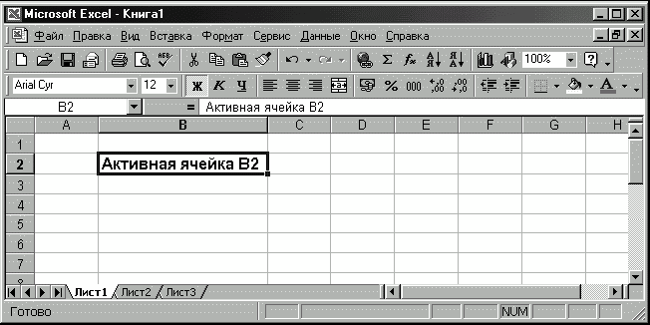
Активная ячейка – это та, с которой пользователь взаимодействует в данный момент, вводя или изменяя данные и формулы. Ее адрес виден в поле имени. Активная ячейка может работать в трех основных режимах.
В режиме "Выделенная ячейка" доступны все стандартные операции редактирования и настройки. Чтобы выделить несколько ячеек, нужно провести курсором мыши с зажатой левой кнопкой по нужным ячейкам. При этом первой в выделенном диапазоне остается активная ячейка.
Режим "Редактирование" включается автоматически, когда вы начинаете вводить символы с клавиатуры или переходите в строку формул.

Slide 14
Создание таблиц часто требует много времени, однако в Excel есть удобная функция автозаполнения, которая значительно ускоряет этот процесс. Она позволяет быстро заполнять соседние ячейки повторяющимися или последовательными данными.
Чтобы воспользоваться этой функцией:
1. Введите начальные значения последовательности в две соседние ячейки.
2. Выделите обе ячейки.
3. Наведите курсор на маркер автозаполнения (небольшой черный квадрат в правом нижнем углу выделенной области).
4. Зажмите левую кнопку мыши и протяните маркер в нужном направлении.
3.1 Авто Заполнение Ячеек

Slide 15
Как выделять ячейки, диапазоны, строки и столбцы?
3.2 Выделение диапазонов
1. Выделение непрерывного диапазона (блока ячеек)
2. Выделение несмежных ячеек и диапазонов
3. Выделение строк и столбцов
4. Выделение всего листа
5. Быстрое выделение перетаскиванием (для операций копирования, печати)

Slide 16

ЗАКЛЮЧЕНИЕ
Рассматривая данную тему, я пришла к выводу, что обработка числовой информации, особенно с помощью электронных таблиц, является краеугольным камнем современного анализа данных и принятия решений.

